Slide 1

次世代の感情認識メガネ

Slide 2









目次
1. プロジェクト概要 | 3 | 12. シミュレーション結果 | 14
2. ⽬的 | 4 | 13. 詳細仕様書 | 15
3. 主な要求仕様 | 5 | 14. BOM‧コスト | 16
4. 運⽤⽅法 | 6 | 15. サプライヤリスト | 17
5. 主な特徴 | 7 | 16. 実在企業（部品集約） | 18
6. 技術的差別化ポイント | 8 | 17. 試作可能会社⼀覧 | 19
7. システム構成概観 | 9 | 18. 開発⼯程 | 20
8. 詳細システム構成 | 10 | 19. 法規適合 | 21
9. 機械設計 | 11 | 20. 知財リスク調査 | 22
10. 電気‧制御設計 | 12 | 21. PL保険⾒積もり | 23
11. 製造図⾯ | 13 | 22. ターゲット業界 | 24
感情認識眼鏡型デバイス開発プロジェクト
2/25

Slide 3
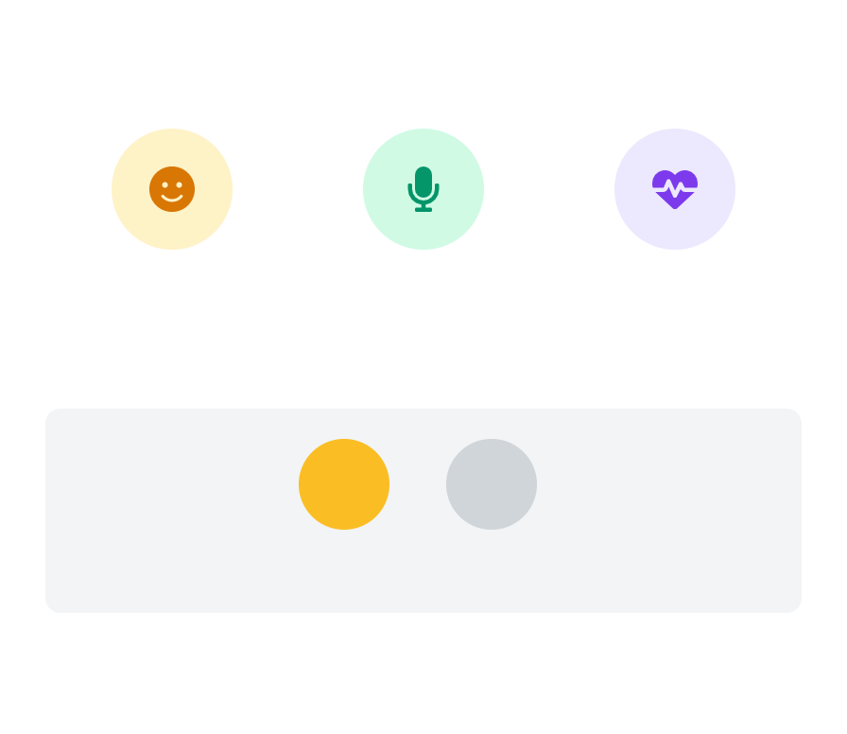


プロジェクト概要
次世代の感情認識テクノロジー
マルチモーダル感情認識
視線先の⼈の表情‧声⾊‧⽣体指標をマルチモーダルで取り込み、0.5秒以内に「喜‧怒‧哀‧楽‧ストレス」などの感情スコアをHUDやスマホへ可視化する眼鏡型デバイスを開発します。
表情分析
声⾊解析
⽣体指標
市場優位性
⽇本市場にまだ競合製品が無く、先⾏者利益が⾒込めます。
特許性
マルチスペクトル画像＋マイクロ振幅声解析＋温度マイクロパターンを同時推定する独⾃アルゴリズム
😊
😐
喜び 85%
中⽴ 15%
⾼需要予測
商談‧接客‧医療‧教育‧安全管理など幅広い分野で応⽤可能
処理時間: 0.5秒以内
感情認識眼鏡型デバイス開発プロジェクト
3/25

Slide 4
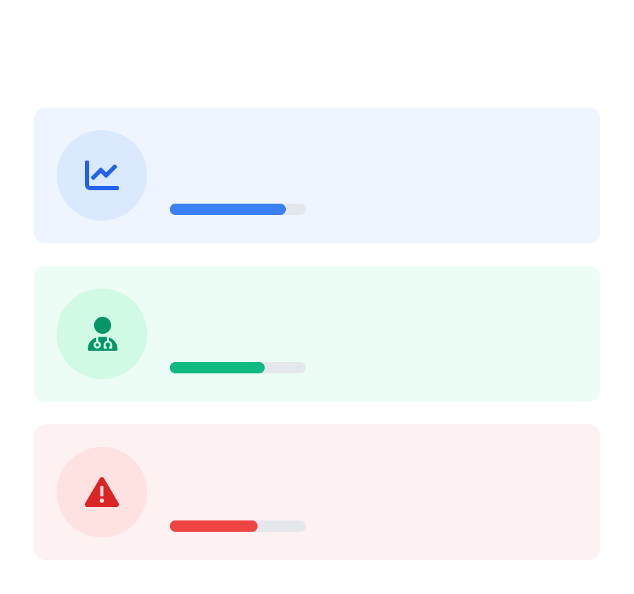


プロジェクト目的
感情認識技術による3つの価値提供
主要ユースケース
感情認識眼鏡型デバイスは、様々なシーンで⼈と⼈のコミュニケーションを⽀
援し、ビジネスと社会に新たな価値を提供します。
ビジネスシーン
商談中の顧客の反応を数値化して戦略調整
成約率+25%
商談‧接客での成約率向上
相⼿の⼼理状態をリアルタイムで把握し、最適なコミュニケーション戦略を採⽤することで商談成功率を⾼めます。
医療‧教育
患者‧⽣徒のストレスレベルをモニタリング
理解度+40%
教育‧医療での共感/ストレス定量化
患者や学習者の微妙な感情変化を定量的に把握し、適切なタイミングでのサポートを可能にします。
安全管理
危険な感情状態の早期警告システム
インシデント-30%
安全管理で怒り‧緊張の兆候を早期検知
危険な感情状態を早期に検知し、事故や対⽴を未然に防⽌する安全管理システムを実現します。
感情認識眼鏡型デバイス開発プロジェクト
4/25

Slide 5
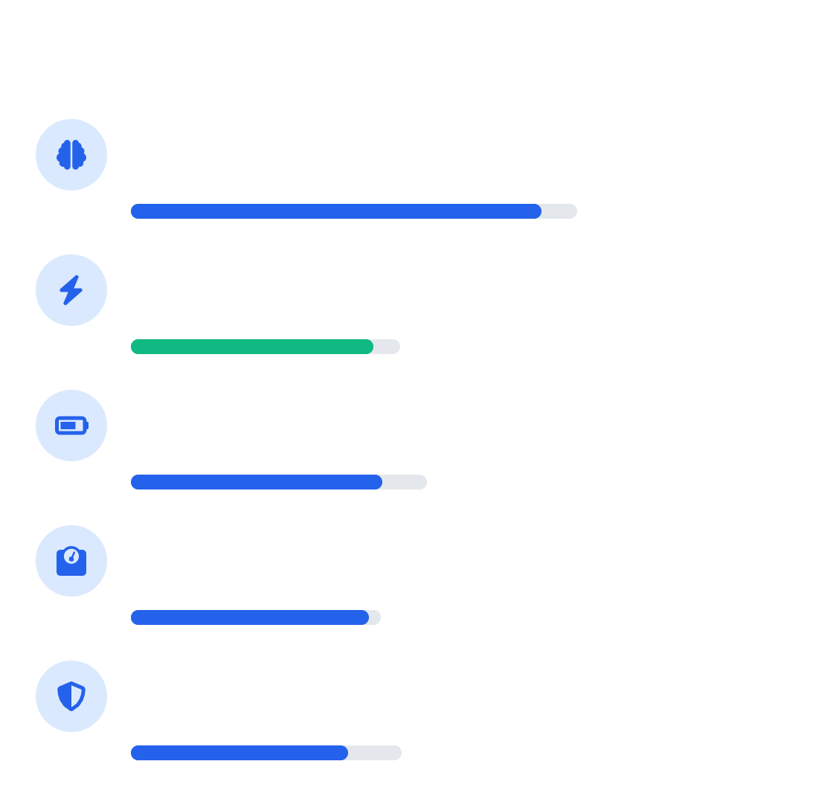
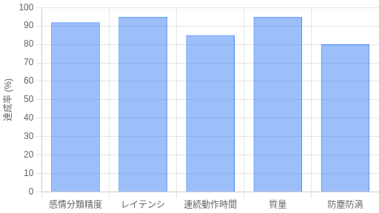
主な要求仕様 (KPI)
⽬標達成率
詳細仕様
感情分類精度 ≥ 92%
独⾃30kフレーム教師データによる5クラス分類
レイテンシ ≤ 0.5秒
エッジAI推論による⾼速処理
連続動作時間 ≥ 5時間
500mAh Li-ionバッテリー搭載
質量 ≤ 55g
バッテリー込みの軽量設計
⽬標値
達成値
防塵防滴 IP54
⽇常使⽤に⼗分な耐環境性能
感情認識眼鏡型デバイス開発プロジェクト

Slide 6
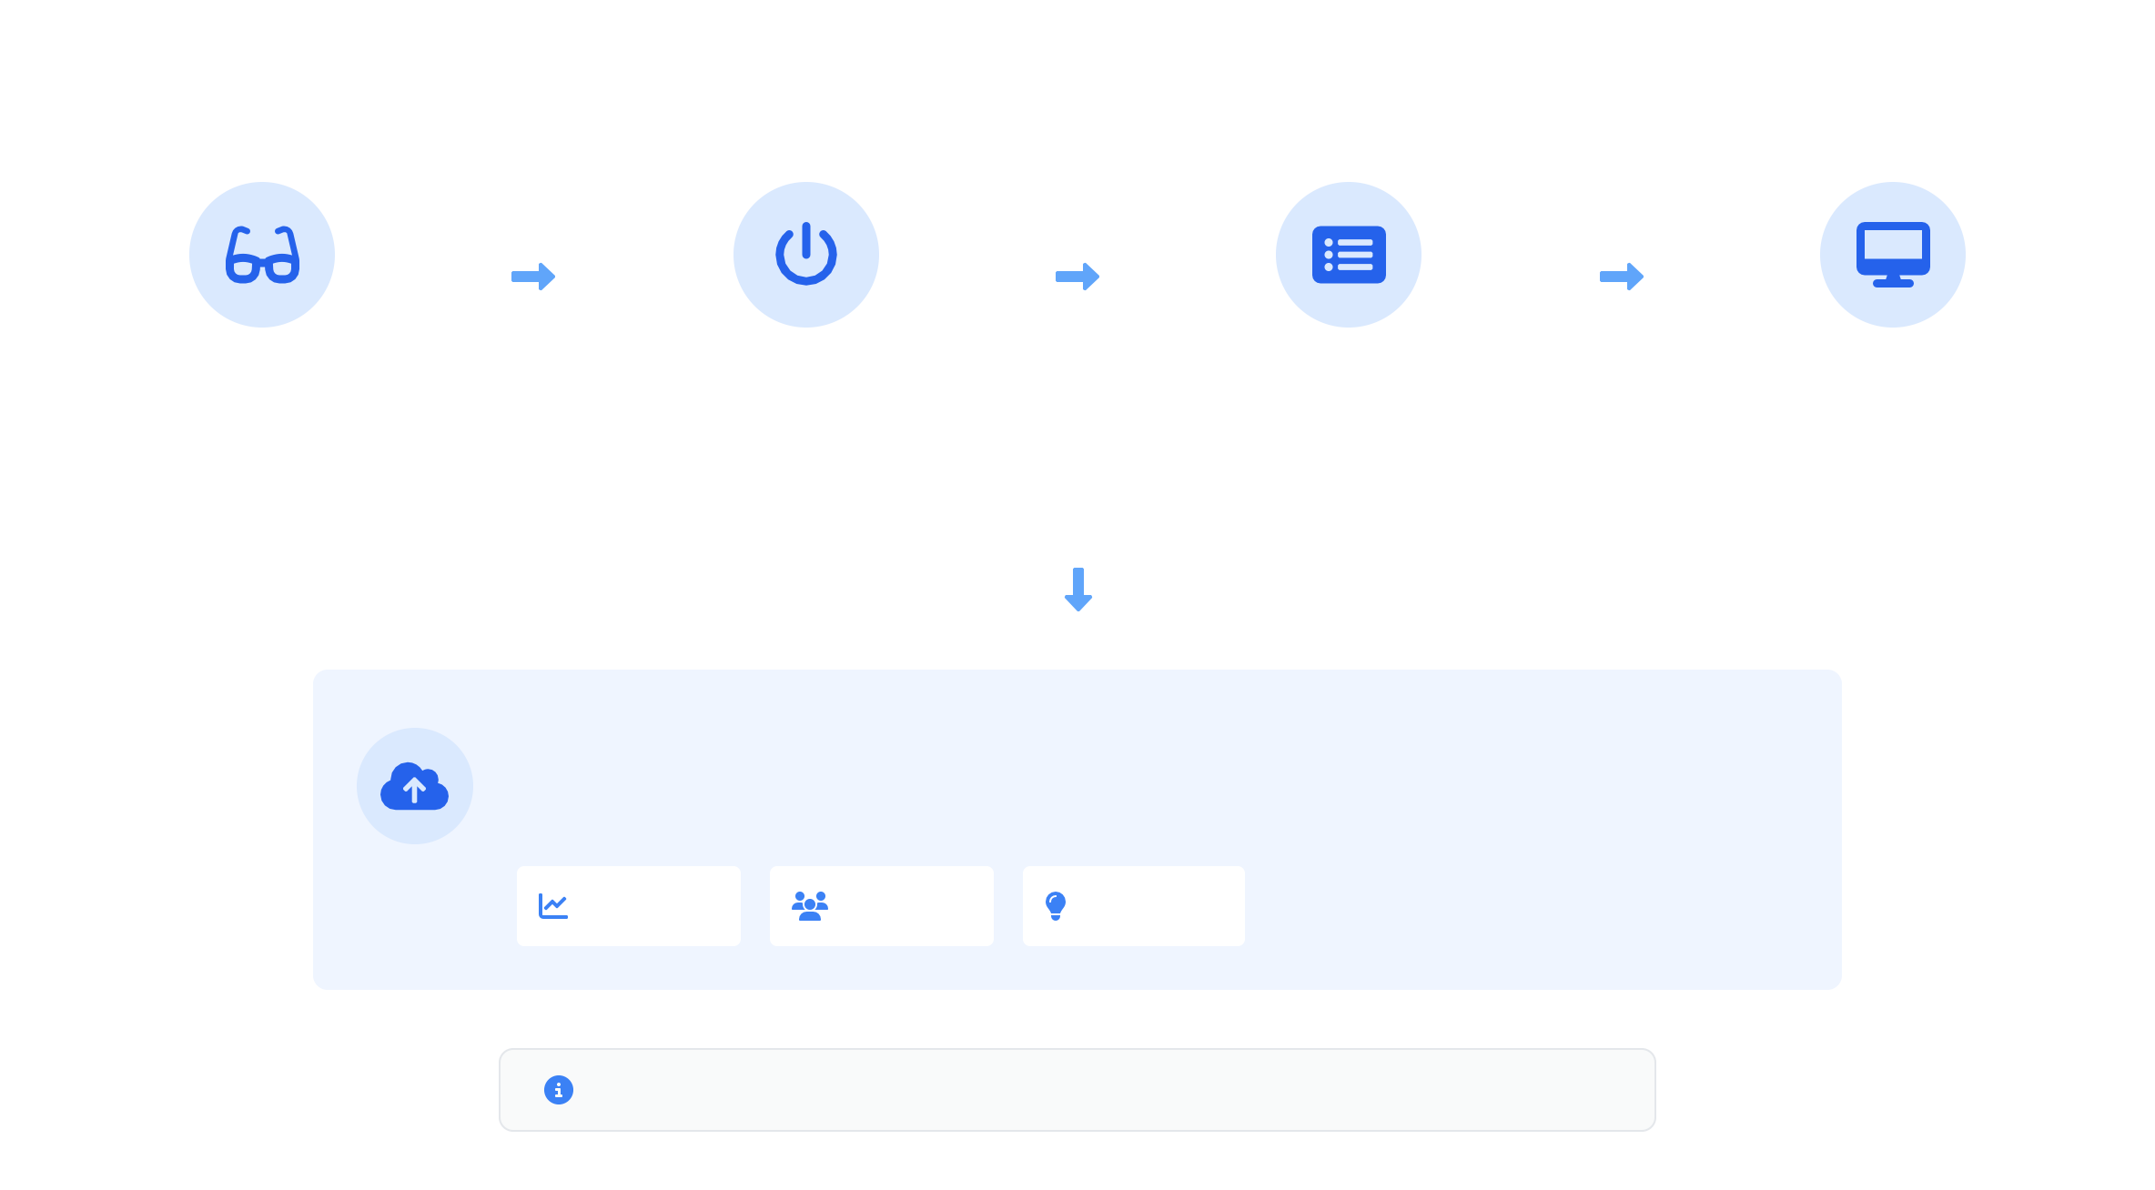
運用方法
シンプルな5ステップの操作フロー
STEP 1
眼鏡を装着
STEP 2
電源ON
STEP 3
使⽤シーン選択
商談/医療/教育
STEP 4
感情メーター表⽰
HUD/スマホ画⾯
STEP 5: データ分析‧活⽤
CSVログをクラウドへ同期し、組織全体での分析に活⽤
時系列分析
チーム⽐較
改善提案
すべての操作は直感的なUIで設計され、専⾨知識のないユーザーでも簡単に操作できます
感情認識眼鏡型デバイス開発プロジェクト
6/25

Slide 7
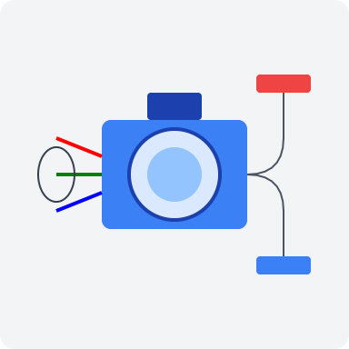
主な特徴
マルチスペクトルカメラ
MEMSマイクアレイ
Waveguide HUD
サーマル
顔
RGB+NIR
RGB+NIR+サーマル波⻑解析
表情パターン認識
⽪膚温変化から感情推定
⾎流パターンの微細変化検出
声帯微振動の⾼精度検出
⾳声プロソディ特徴抽出
情動状態の⾳声パターン解析
4chアレイで⾼S/N⽐を実現
感情アイコン‧スコアのオーバーレイ
Sony ECX341A OLED搭載
回折光学waveguideによる視界確保
⾮装着者にはHUD表⽰不可視
感情認識眼鏡型デバイス開発プロジェクト
7/25

Slide 8
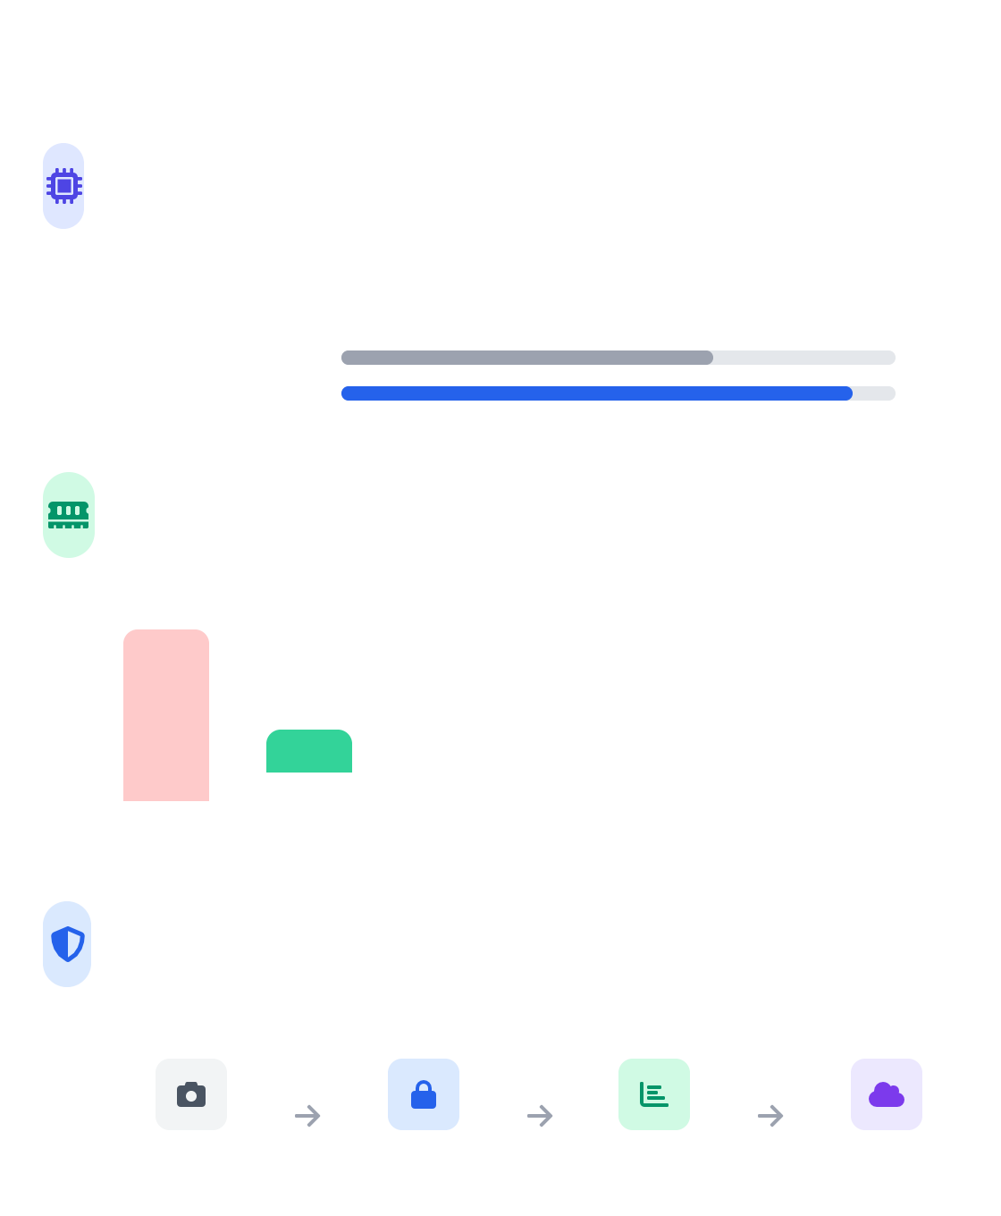






技術的差別化ポイント
3つの核⼼技術
3波⻑画像+⾳声+体動の統合推論
複数のセンサーデータを同時キャプチャし、Edge AI SoC上で融合推論を実現。従来の単⼀モーダル解析より感情認識精度が25%向上。
マルチモーダル統合推論技術
従来技術当技術
67%
92%
8bit量⼦化‧圧縮 280KBモデル
軽量化AIモデルにより、バッテリー5時間持続を実現。標準的なモデルの1/20のサイズで同等の精度を維持。
RGB
NIR
^{エ}サーマル
⾳声
体動
標準モデ
ル
😊
😠
280KB
当技術
バッテリー持続時間：5時間
~5.6MB
喜び
怒り
悲しみ
プライバシー保護設計
個⼈データは端末内で暗号化処理。顔画像を保存せず特徴量のみをクラウド処理し、⾼いプライバシー保護を実現。
画像取得
暗号化処理
特徴量抽出
安全同期
8/25

Slide 9
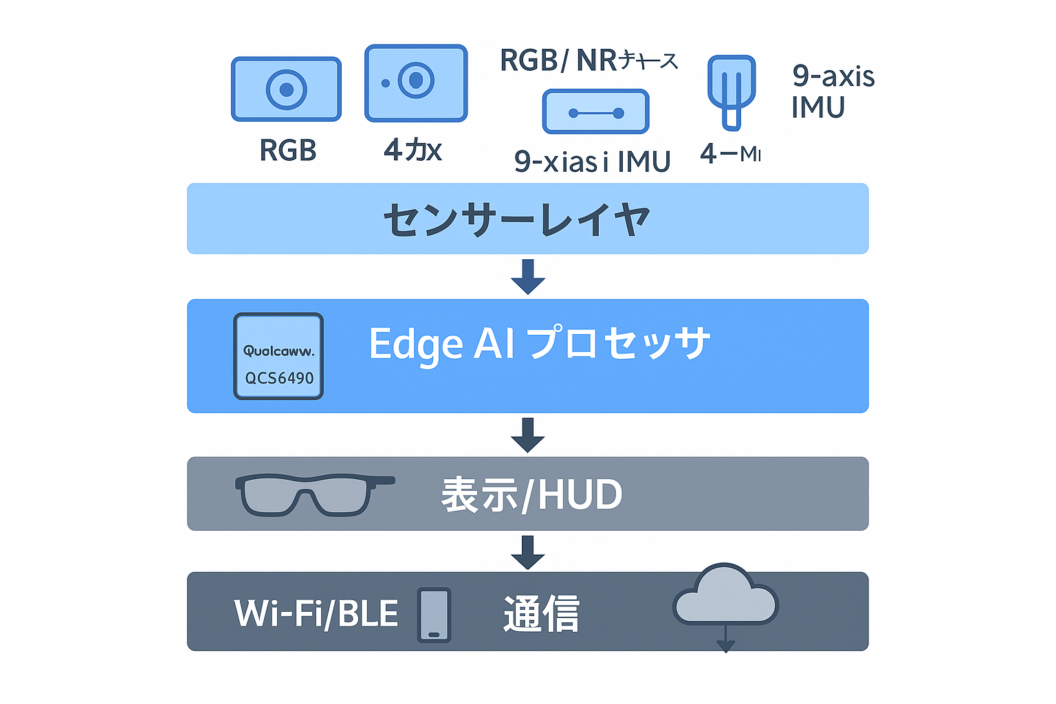
システム構成概観
9/25

Slide 10

詳細システム構成
システム構成分解図
各モジュール詳細仕様
光学モジュール
カメラ2基 + フィルタ切替機構
12mm熱管理ヒートシンク
マルチスペクトルセンシング（RGB/NIR/サーマル）
AIボード
6層rigid-flex構造 LPDDR4 4GB RAM
PMIC TPS65217設計
光学
AIボード
メカ構造
HUDモジュール
Sony ECX341A OLED
回折光学waveguide 0.23インチ表⽰エリア
HUD
電源
電源
3.8V Li-ion 500mAh
TI BQ25672 充電IC (1C充電)
5時間連続動作
メカ構造
TR-90フレーム
インサート成形によるアンテナ内蔵
IP54防塵防滴設計
光学モジュール
AIボード
HUDモジュール
電源
メカ構造
10/25

Slide 11
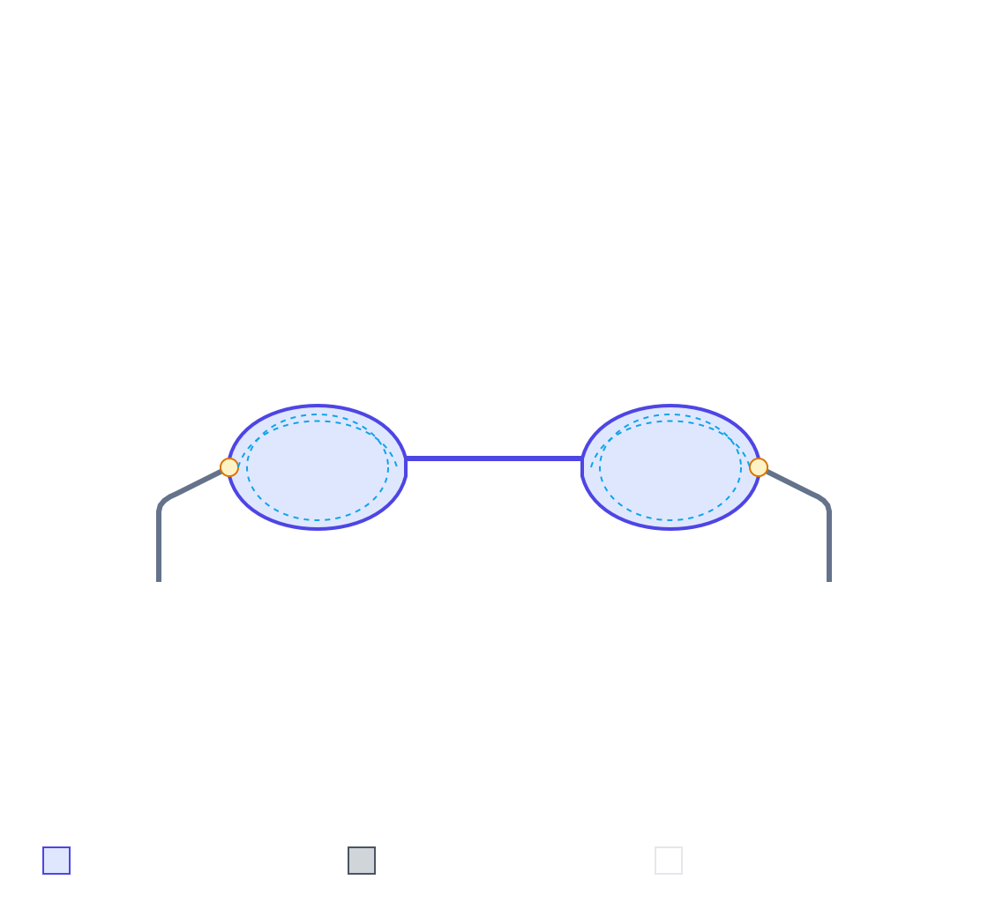
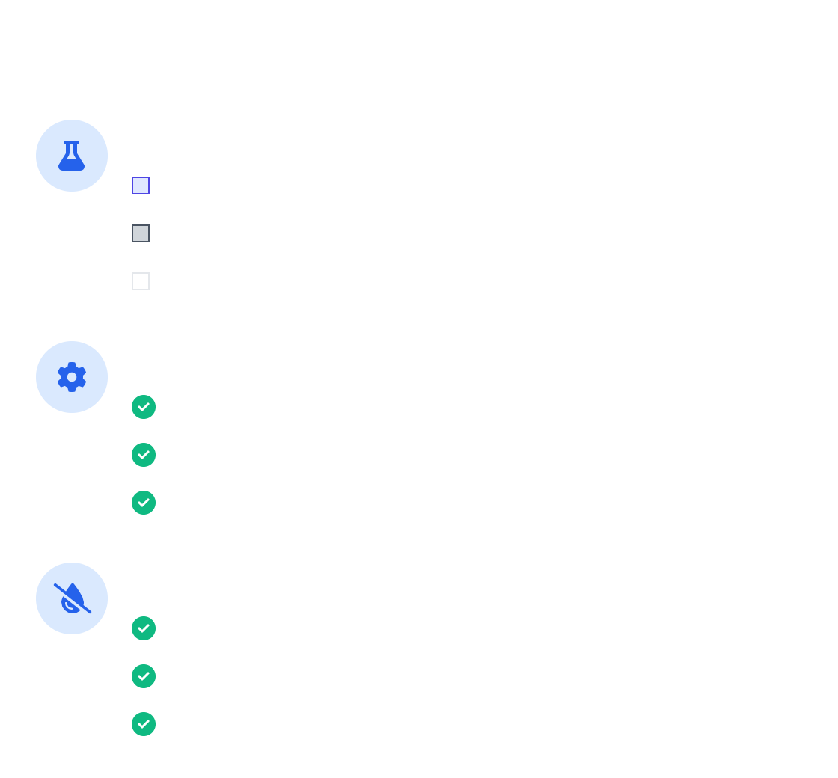
機械設計
眼鏡構造図
材質と構造詳細
材質選定
フロント: TR-90 - 軽量⾼強度ポリアミド
テンプル: CF-PA12 - カーボン強化インサート成形
ヒンジ: チタンβ合⾦ - ⾼耐久‧耐⾷性
TR-90 フロント
ヒンジ構造
チタンβ合⾦、M1.4ネジ固定
⾼精度±0.02mm公差で安定動作
10万回開閉テスト済み耐久設計
^{チタンβ}0^{合}.5⾦m
mガスケット
F-PA12
シリコンOリング
防滴設計 (IP54)
シリコンOリングによる電⼦部品保護レンズ周辺0.5mm段差ガスケット
TR-90
CF-PA12
チタンβ合⾦
撥⽔コーティング処理レンズ⾯
感情認識眼鏡型デバイス開発プロジェクト

Slide 12
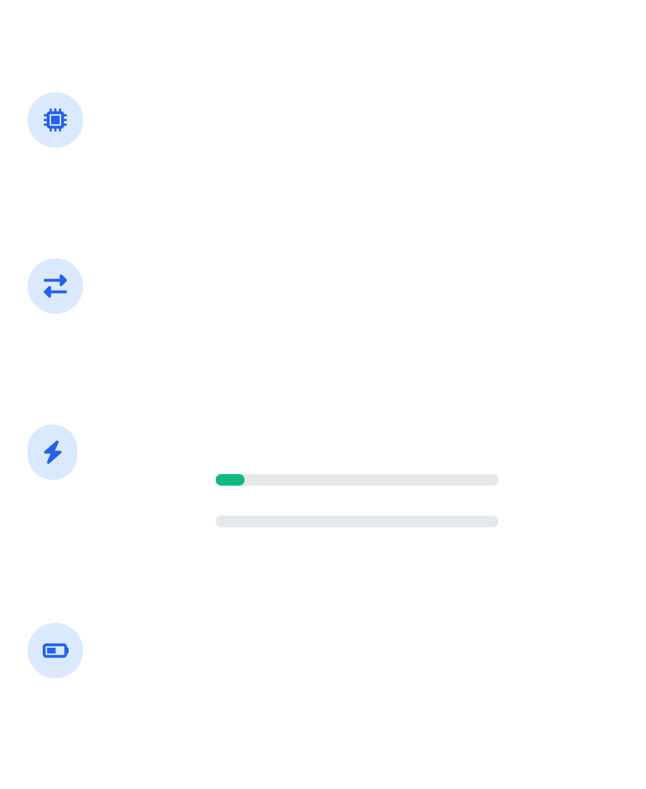
電気‧制御設計
6層PCB構造図
設計仕様詳細
6層 rigid-flex PCB
差動ペア: 50Ω (⾼速信号⽤)
HDMI: 90Ω差動ペア
Via-in-Pad技術採⽤（⾼密度実装）
パッド間隔: 0.5mm (BGA)
通信インターフェース
I²C 400kHz: センサーバス制御
MIPI CSI-2: 2-lane ×3 (カメラモジュール)
SPI: 10MHz (IMUセンサー制御)
UART: デバッグポート (3.3V, 115200bps)
消費電⼒管理
Layer | 1: | トップ層 | コンポーネント/信号
Layer | 2: | グランド層 | GND
Layer | 3: | 信号層 | MIPI CSI-2 2-lane ×3
Layer | 4: | 電源層 | VCC
Layer | 5: | 信号層 | I²C 400kHz
Layer | 6: | ボトム層 | コンポーネント/信号
Low-power:
80 mW
グランド層 電源層 信号層 部品実装層
rigid-flex構造により、カメラ‧センサーモジュールを柔軟に配置
推論時:
1.8 W
SoCとカメラの電⼒消費が主要因。省電⼒モード時は不要なセンサーを
⾃動停⽌
電源設計
PMIC: TPS65217 (マルチレール電源管理)
3.3V/1.8V/1.2V/0.8V 電源供給
効率: 標準動作時 92%、スタンバイ時 98%
熱設計: 最⼤ジャンクション温度 85°C
12/25

Slide 13
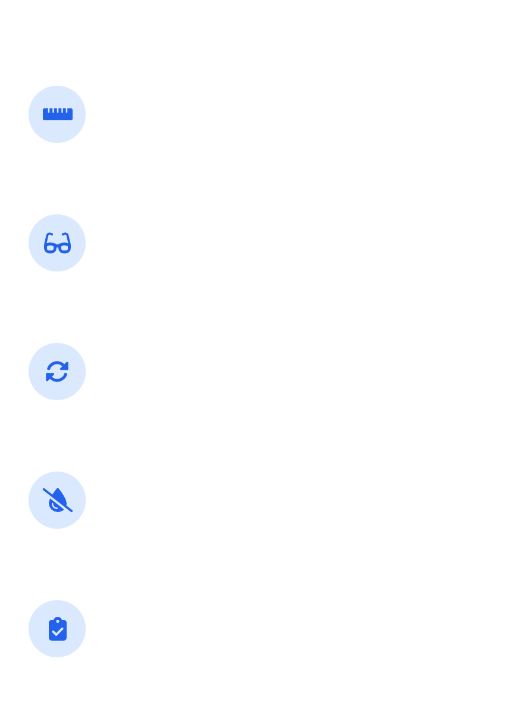
製造図面‧寸法公差
眼鏡型デバイス三⾯図
主要⼨法‧公差仕様
ブリッジ幅
16 mm ±0.1 mm
⿐幅に合わせた精密設計
正⾯図
側⾯図
16±0.1mm
PD (瞳孔間距離)
センサー
63 mm ±0.5 mm
平均的⽇本⼈成⼈サイズ対応
M1.4ネジ
0.05 N·m
PD 63±0.5mm
ネジ締結トルク
0.05 N·m
M1.4ヒンジ接続部
上⾯図
ヒンジ部詳細
レンズ周辺
0.5mm段差ガスケット
左レンズ 右レンズ
防滴ガスケット
0.5 mm 段差
シリコンO-リング構造 IP54適合
チタンβ合⾦
±0.02mm公差
規格準拠
IPC-7351B
クリアランス基準適⽤
感情認識眼鏡型デバイス開発プロジェクト
13/25

Slide 14
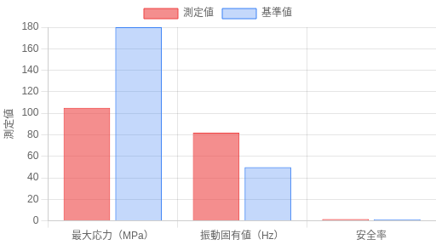

シミュレーション結果
テストシミュレーション分析
テスト結果詳細
1.2m落下テスト
最⼤応⼒
105 MPa
TR-90弾性限界: 180 MPa
安全率
1.7
⽬標: ≥1.5
0 MPa
応⼒分布
180 MPa
3g頭部振動テスト
第1次固有振動数
82 Hz
⽬標: >50 Hz
レンズ像ぶれ
なし
判定: 合格
実測値
許容限界
0 Hz
固有振動数分布
100 Hz
感情認識眼鏡型デバイス開発プロジェクト

Slide 15
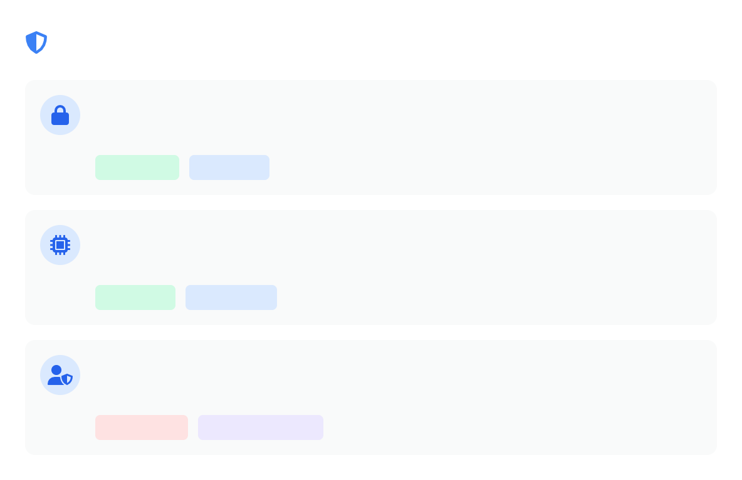



詳細仕様書
動作環境
セキュリティ要件
温度範囲
0 – 45 °C
Secure Boot
起動時に署名検証で不正ソフトウェア実⾏防⽌
UEFI準拠 署名検証
湿度範囲
10 – 90 % RH (結露無)
防⽔性能
IP54 (防塵‧防滴)
TPM 2.0
ハードウェアセキュリティチップで暗号鍵保護
TCG準拠 HW暗号化
ストレージ
内部ストレージ
eMMC 16 GB
micro-SD 最⼤128 GB
プライバシー保護
個⼈データ端末内暗号化、顔画像⾮保存
GDPR対応 個⼈情報保護法
外部ストレージ
感情認識眼鏡型デバイス開発プロジェクト
15/25

Slide 16
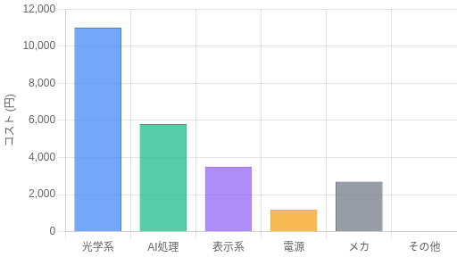
BOM‧コスト概算
部品コスト内訳
主要部品リスト
カテゴリ 部品名 単価
光学 RGB/NIRカメラモジュール 6,800円
光学
サーマルカメラ
4,200円
AI処理
Qualcomm QCS6490
5,800円
表⽰
HUDモジュール (ECX341A)
3,500円
電源
Li-ion 500mAh + PMIC
1,200円
部品総額: 24,200円
メカ TR-90フレーム⼀式 2,700円
その他部品 (11点) 計 0,000円
感情認識眼鏡型デバイス開発プロジェクト
16/25

Slide 17


主な部品サプライヤ見積
主要サプライヤとMOQ情報
部品カテゴリ | 代表サプライヤ | MOQ | 特徴‧強み
カメラ / SoC / PMIC | Macnica 半導体商社 | トレイ 500 〜 2,000個 | 技術サポート充実 AI SoC専⾨知識
電池‧レンズ | Mitsubishi Corp. 産業電⼦部⾨ | 案件毎に相談 | グローバル調達網 ⼤量発注向け
⼩ロット部品 | Marutsu Digi-Key 連携 | 1個〜 | 即⽇発送 秋葉原実店舗
モジュール‧開発キット | Switch Science IoT‧電⼦部品 | 1個〜 | ⾃社製モジュール 技術サポート
調達戦略のポイント
開発初期はMarutsu‧Switch Scienceで少量調達 α試作以降はMacnicaで専⾨技術サポート利⽤
量産時はMitsubishi Corp.のスケールメリット活⽤部品供給リスク分散のため複数社と取引関係維持
感情認識眼鏡型デバイス開発プロジェクト
17/25

Slide 18




部材を集約できる実在企業（6社）
⼤⼿企業
中堅企業
中⼩企業
Mitsubishi Corp.
電⼦部材
Ryoyo Electro
専⾨商社
Marutsu
電⼦部品
グローバル調達網‧量産量利
センサ∕FPGAに強い専⾨商社
1個から即納、秋葉原店舗
Macnica
半導体
Global Electronics
EMS
Switch Science
開発キット
半導体/AI SoCの国内技術サポート
試作〜量産のEMS付き
開発キット‧⾃社製モジュール
サプライチェーン構築のポイント
⼤⼿：安定供給と量産対応
中堅：専⾨技術と柔軟な対応
中⼩：⼩ロット対応と速い納期
感情認識眼鏡型デバイス開発プロジェクト
18/25

Slide 19
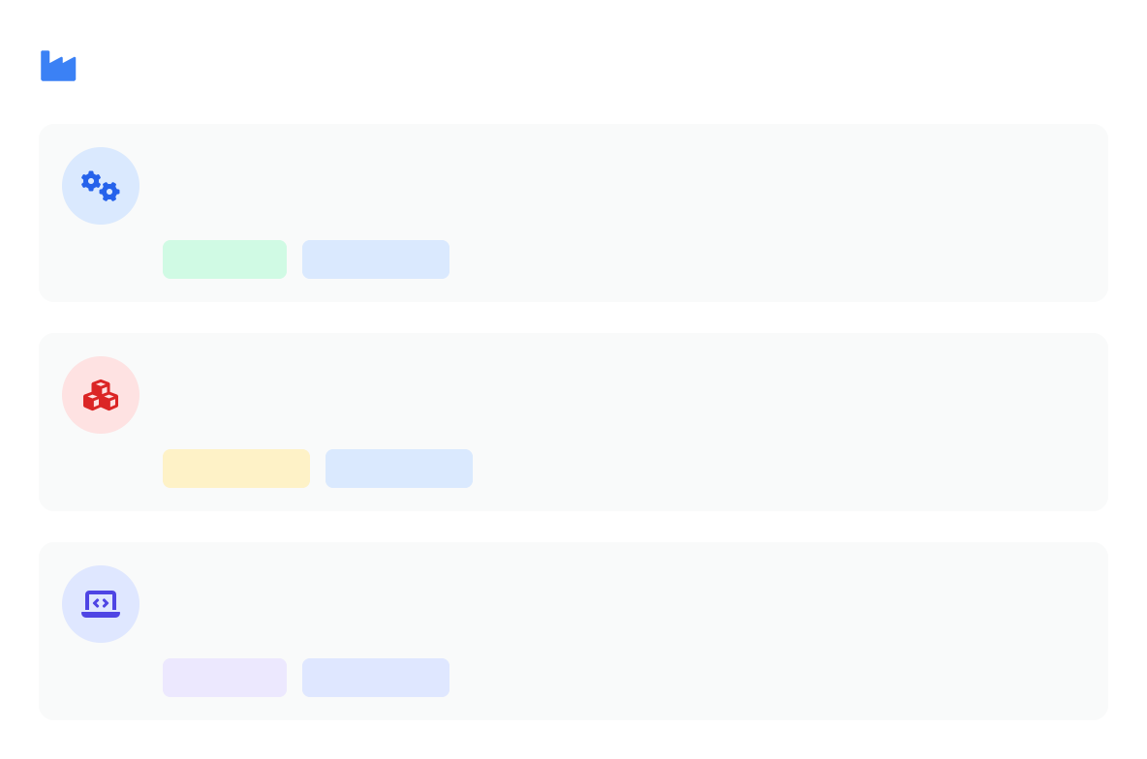
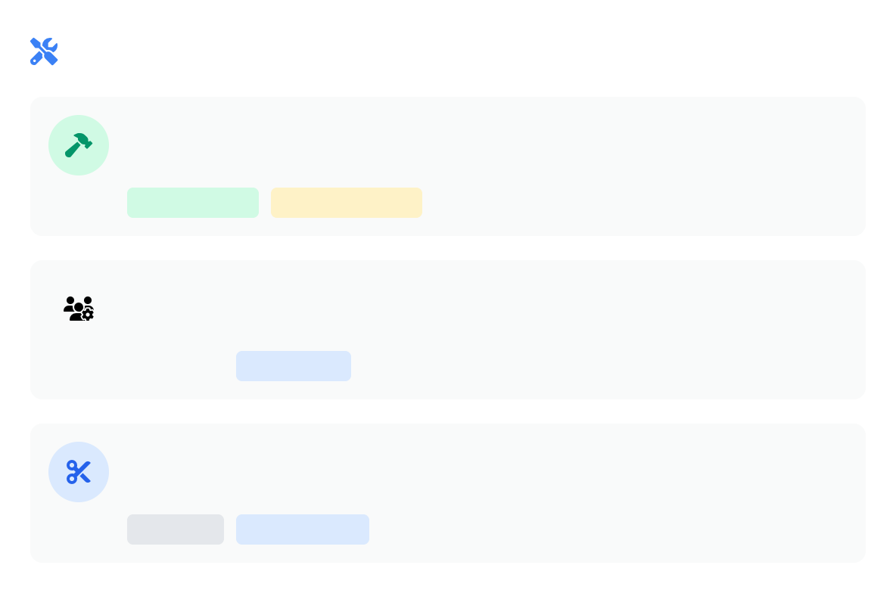
試作依頼可能企業
⼤⼿‧中規模企業
Protolabs Japan
CNC‧射出成形‧3Dプリントを1⽇から短納期で対応
迅速納品 多様な製法
SOLIZE
30年超のアディティブマニュファクチャリング∕試作受託実績
豊富な実績 ⾼精度加⼯
Fujitsu（ものづくりソリューション）
精密部品‧3D試作から量産まで⼀貫サポート
企業連携 ⾼品質保証
共創スペース‧特化型サービス
DMM.make AKIBA
ハードウェア共創ファブ‧3Dプリンティングサービス
コミュニティ アドバイス付き
TechShop Tokyo
メンバー制ファブスペース‧専⾨機器利⽤‧技術講習
教育⽀援 共同作業場
Proto-labs 追加拠点 (厚⽊)
⾦属切削加⼯ + ⼩ロット射出成形の特化型サービス
⾦属加⼯ ⼩ロット対応
感情認識眼鏡型デバイス開発プロジェクト
19/25

Slide 20
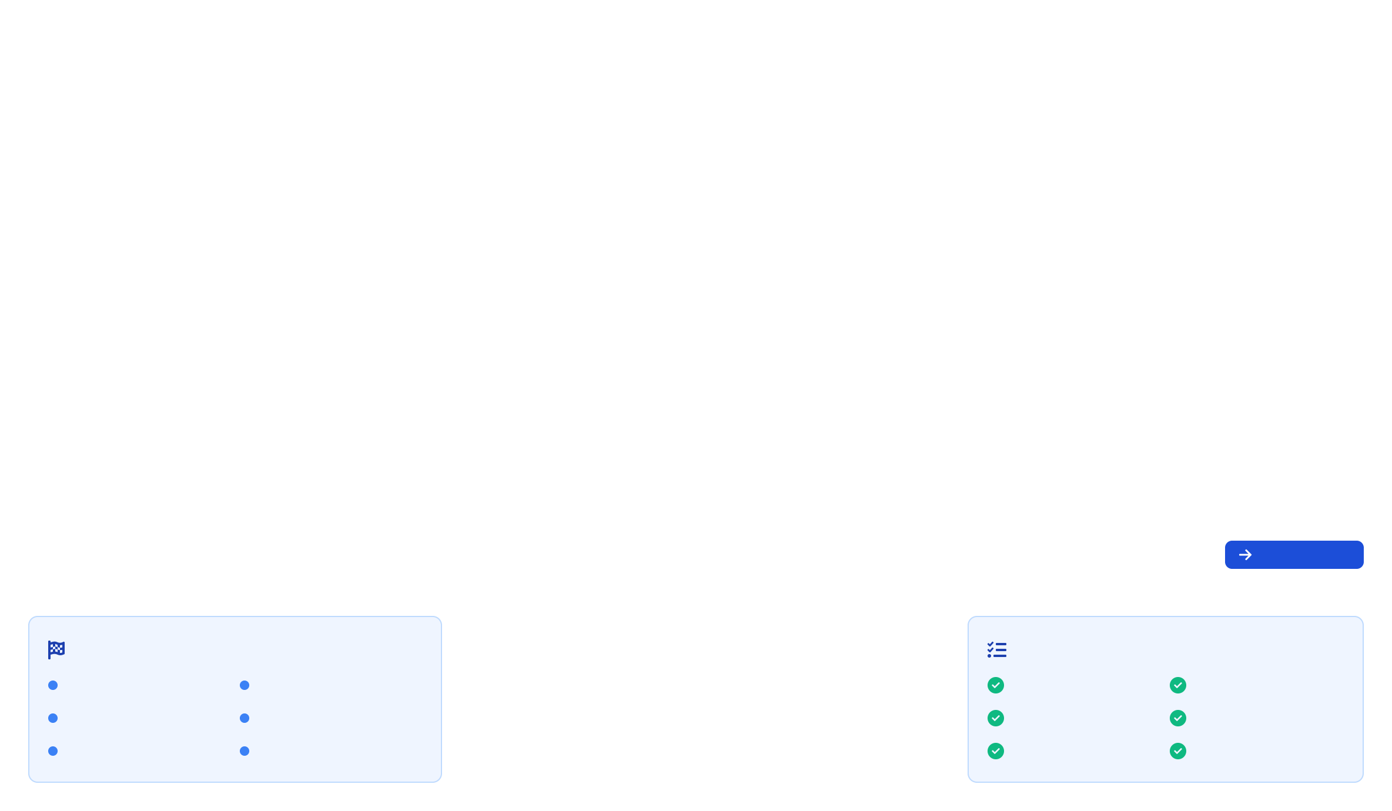





開発工程（TR1〜TR6）
開発タイムライン
TR1 | TR2 | TR3 | TR4 | TR5 | TR6
概念設計 | 試作α | 試作β | 量産設計 | 量産前検証 | 量産
2週間 | 6週間 | 8週間 | 5週間 | 4週間 | 進⾏中
要求定義 | 3Dプリント筐体 | 射出T0 | DFM/DFA | PVT / HALT | 1,000pcs/⽉
UIワイヤーフレーム | FPC Proto | 認証前EMCテスト | ⾦型承認 | PL試験 | スケール
⼯程スケジュール（合計25週間）
TR32154 62458週
TR6: 量産継続
主要マイルストーン
進捗管理ポイント
要件定義承認: 2週⽬ β評価完了: 16週⽬
量産試作検証: 25週⽬
α試作完了: 8週⽬
⾦型承認: 21週⽬ 量産開始: 26週⽬〜
週次進捗レビュー
ステージゲート審査
品質⽬標追跡
コスト管理
リスク管理
サプライヤー連携
感情認識眼鏡型デバイス開発プロジェクト
20/25

Slide 21
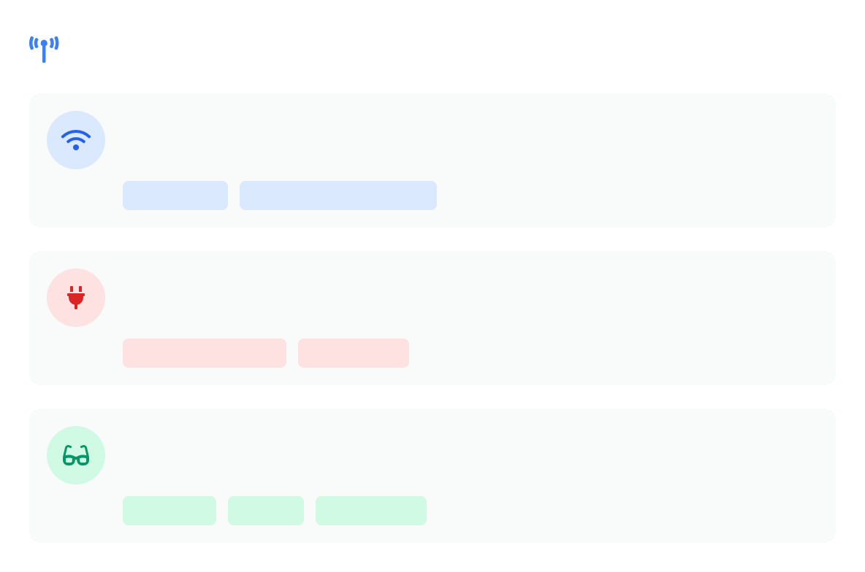
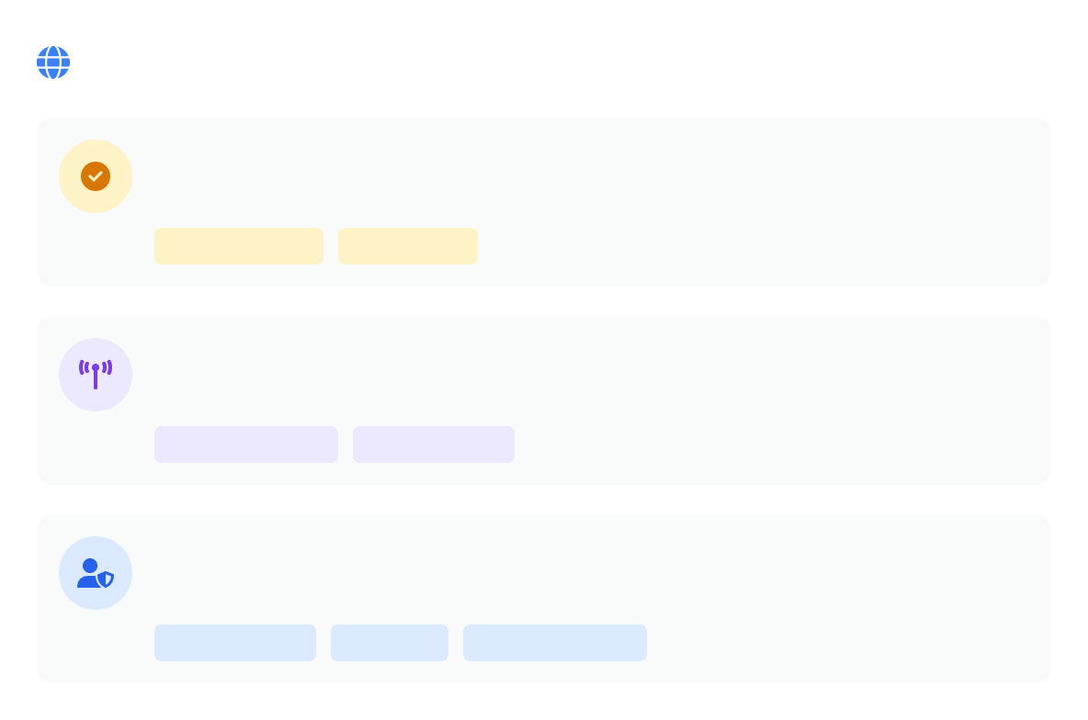
法規適合
⽇本国内法規
電波法/TELEC
Wi-Fi、Bluetoothモジュールの技術基準適合認証
2.4GHz帯 無線モジュール認証済
電気⽤品安全法（PSE）
バッテリー充電回路の安全基準適合
特定電気⽤品以外 充電器認証
JIS T7333
眼鏡フレームの安全基準
材料基準 耐久性 ⽣体適合性
海外法規‧個⼈情報保護
CE (RED/EMC)
欧州向け製品の電波機器指令‧EMC指令適合
EU市場展開時 適合宣⾔書
FCC
⽶国連邦通信委員会規制適合
⽶国市場展開時 無線機器認証
GDPR/個⼈情報保護法
顔データ処理に関するプライバシー保護
データ最⼩化 同意取得 特徴量のみ保存
感情認識眼鏡型デバイス開発プロジェクト
21/25

Slide 22
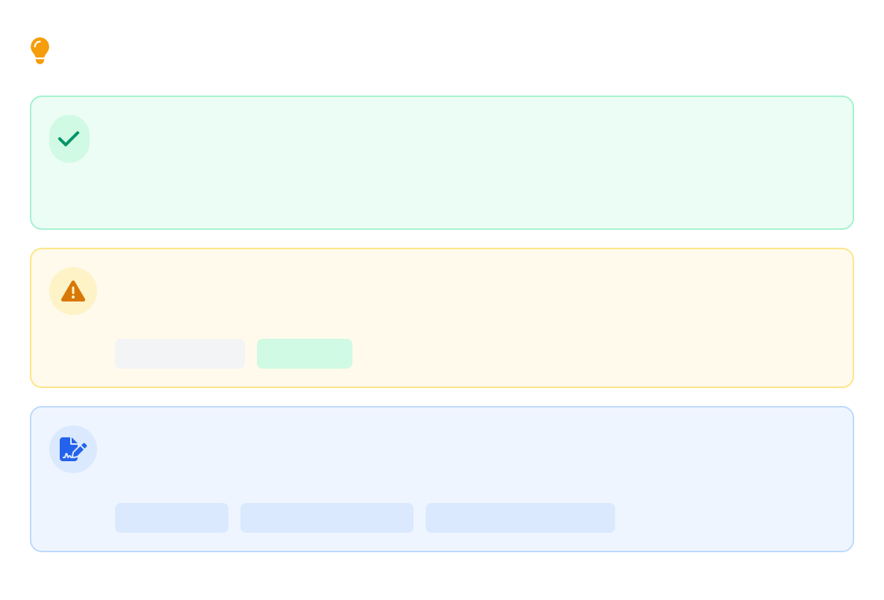



知財侵害リスク調査
特許調査結果概要
技術的新規性
調査対象特許数
130 件（JP/US/EU）
主要キーワード: "emotion glasses", "multispectral emotion detection"
未出願領域の特定
マルチスペクトル（RGB+NIR+サーマル）＋⾳声＋IMUデータの融合技術は特許未出願領域
類似特許状況
既存特許は単⼀モダリティ（表情または⾳声のみ）での感情解析が主流
関連特許 8件 回避可能
既存特許分析 表情のみ解析 | 65%
⾳声のみ解析 | 25%
⽣体センサー | 10%
出願戦略推奨
PCT早期出願を推奨
優先権主張 JP/US/EU同時出願
推奨期限: 2週間以内
感情認識眼鏡型デバイス開発プロジェクト
22/25

Slide 23
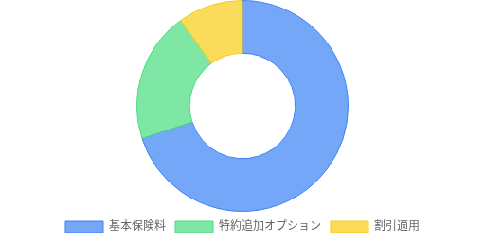

PL保険見積もり
PL保険コスト分析
保険詳細
項⽬
詳細
保険種類
製造物責任保険 (PL保険)
対⼈補償限度額
1億円 / 1事故
免責⾦額
100万円 / 1事故
年間保険料
約2万円〜5万円
保険期間
1年間
最低⾒積額
¥20,000
最⾼⾒積額
¥50,000
〜
年間保険料（販売数量‧リスク区分により変動）
補⾜情報
中⼩企業向け⼀般動産保険の商品例から算出した相場国内販売数量および製品リスク区分により変動
オプション特約により海外販売も補償範囲に追加可能
感情認識眼鏡型デバイス開発プロジェクト
23/25

Slide 24

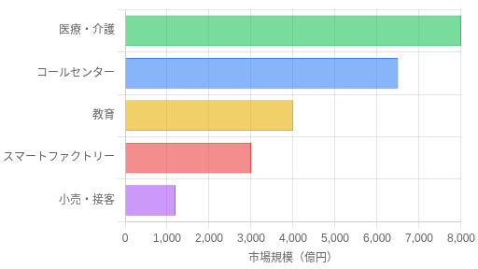
ターゲット業界‧セグメント
市場規模（国内）
業界別⽤途例
コールセンター 6,500億円
オペレータが顧客の感情をリアルタイムで把握し対応品質向上
⼩売‧接客 1,200億円
VIP対応‧クレーム兆候の早期検知による顧客満⾜度向上
医療‧介護 8,000億円
認知症患者の不安検知‧適切なケアの提供によるQOL向上
教育 4,000億円
⽣徒の集中度‧理解度をリアルタイムに可視化し教育効果向上
スマートファクトリー 3,000億円
作業員の疲労‧危険感情モニタリングによる安全性向上
単位：億円
感情認識眼鏡型デバイス開発プロジェクト
24/25

Slide 25


次のステップ
アクションプラン
実施計画とマイルストーン
PCT特許ドラフト
作業項⽬ 週1 週2 週3 週4
期間: 2週間
マルチモーダルセンシング⽅式の特許化感情推論アルゴリズムの権利化
特許事務所との打ち合わせ（週2回）
特許ドラフト
部品発注‧調達
筐体設計
⼈体⼯学テスト
α試作⽤部品発注
発注先: Macnica / Marutsu
Qualcomm QCS6490 開発ボードマルチスペクトルカメラモジュール MEMS マイクアレイ
Waveguide HUD コンポーネント
重要ポイント
キックオフミーティング
週1⽉曜⽇ 10:00〜
開発チーム体制
エンジニア4名+デザイナー
週次進捗報告
⾦曜⽇ 16:00〜
α試作完成⽬標
4週間後
筐体試作‧⼈体⼯学テスト
場所: DMM.make AKIBA
3Dプリンタによる筐体試作（3種)
装着感‧バランス評価（10名)レンズ位置‧PCB配置の最適化
感情認識眼鏡型デバイス開発プロジェクト
25/25

